Slide 1
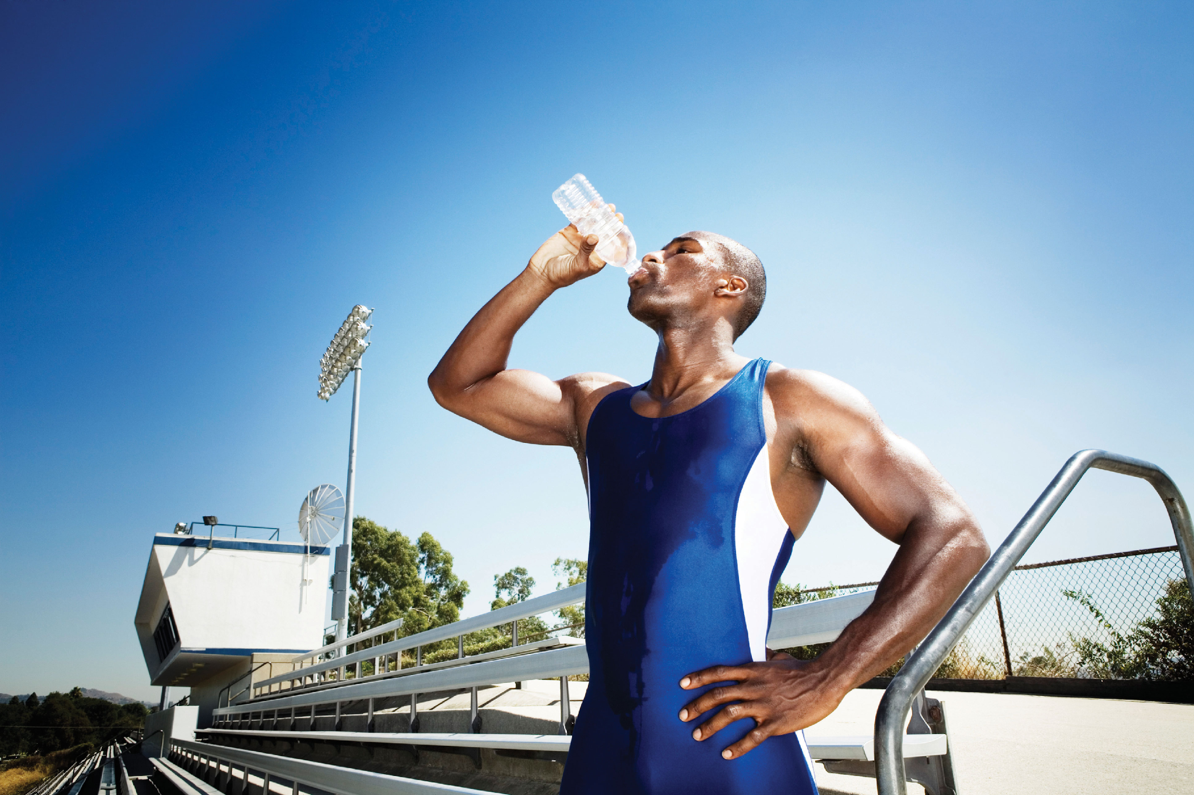
HIDRASI: FUNGSI DAN URGENSI
SYIFA F. SYIHAB

Slide 2
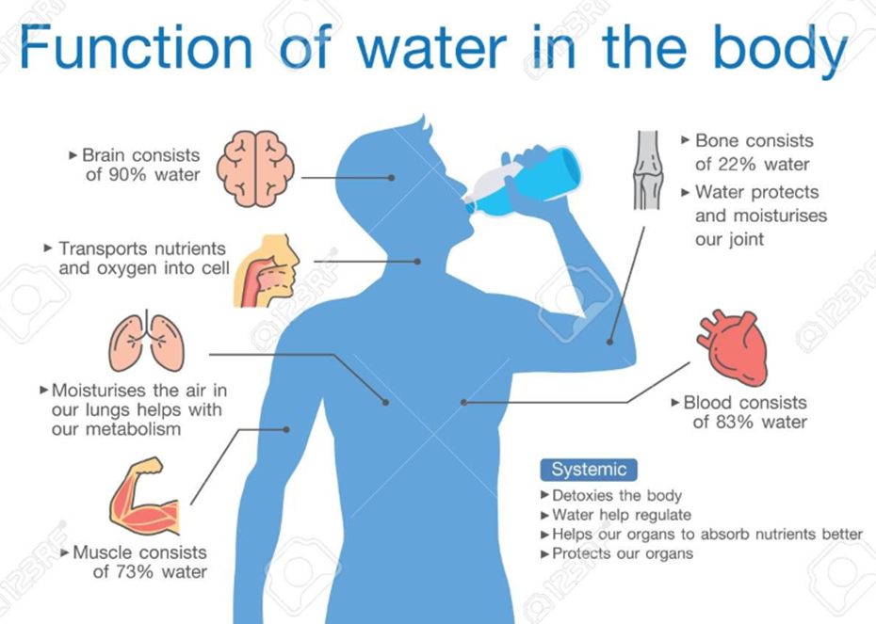
AIR DAN FUNGSINYA
Tubuh manusia terdiri dari sebagian besar air (60%).
FUNGSI AIR:
Menjaga volume darah serta regulasi fungsi kardiovaskular;
Regulasi suhu tubuh (Produksi panas saat latihan): konveksi, radiasi dan evaporasi melalui keringat serta pernafasan
Media pengangkut O₂, CO₂, & zat gizi.
Asupan air yang adekuat berfungsi menggantikan cairan yang hilang melalui keringat, urin dan feses untuk mencegah dehidrasi.

Slide 3
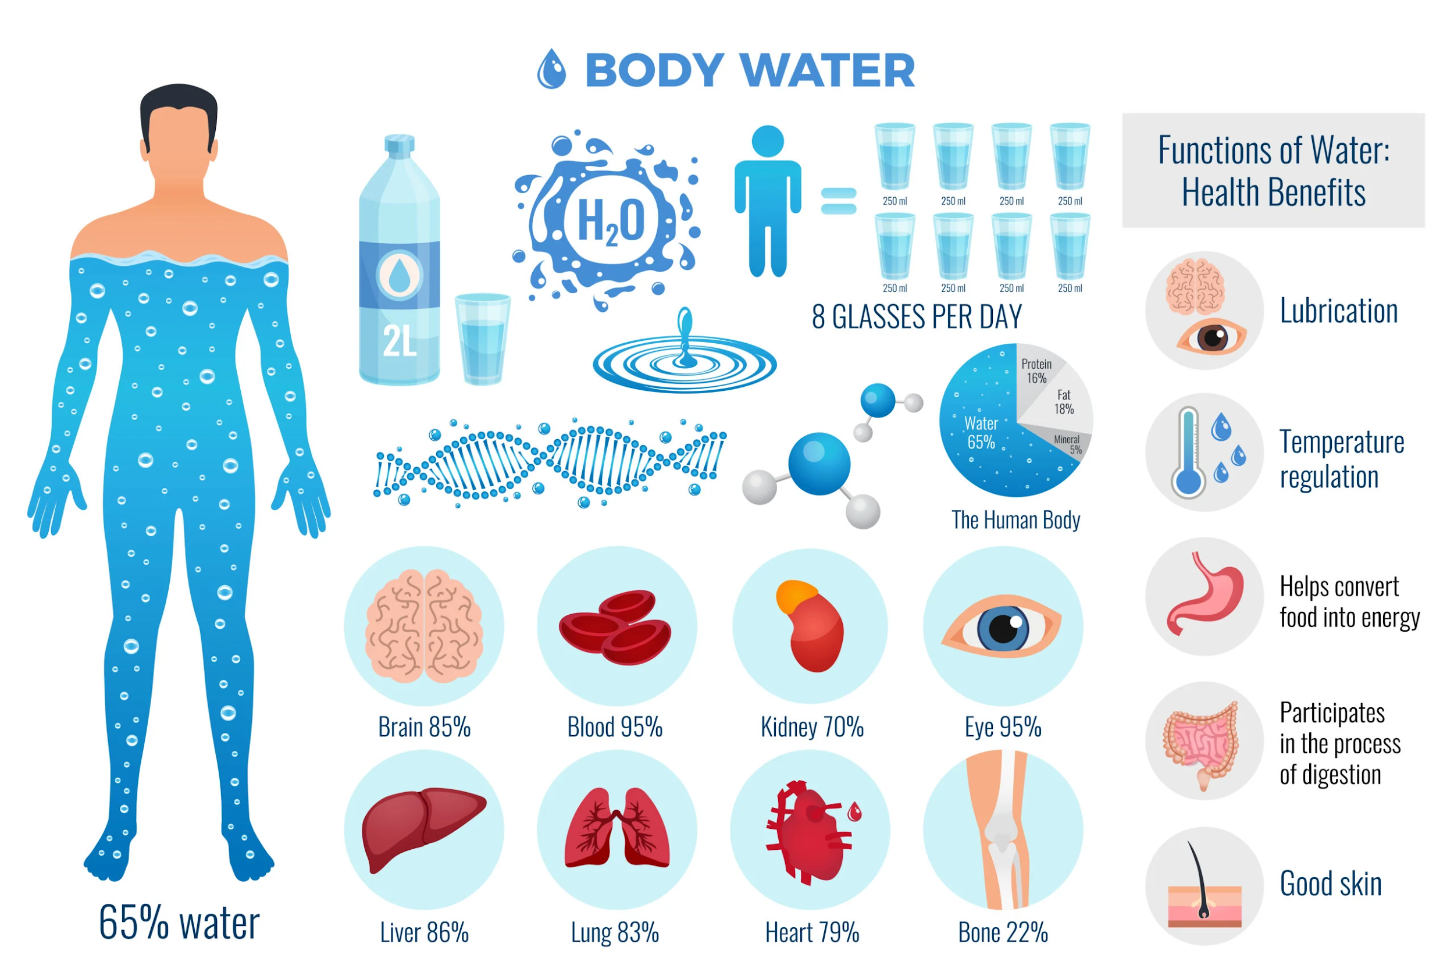
KOMPOSISI AIR DALAM ORGAN TUBUH

Slide 4
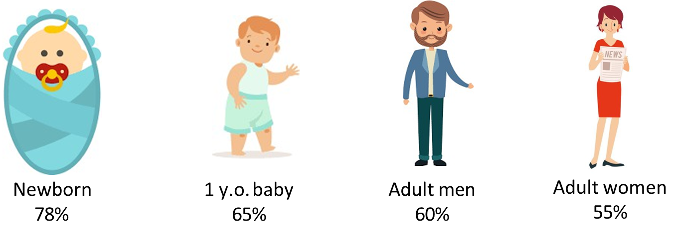
DISTRIBUSI AIR PADA BERBAGAI KELOMPOK USIA
Persentasi air dalam berat tubuh:
  Bayi = 77%
  Laki-laki dewasa = 60%
  Wanita dewasa= 50%
  Lansia = 45%
Variasi kandungan air tergantung pada: proporsi jaringan otot.
Atlet > non atlet
Laki-laki > perempuan
Anak-anak > manula

Slide 5

Faktor yang Mempengaruhi Kebutuhan Air
Environmental Factors (i.e. Physical Activity and Heat Strain; Altitude and Temperature)
Dietary Factors (i.e. Caffeine, Alcohol, Macronutrients, Sodium Intake)
Pathophysiologic Factors (i.e. Diabetes Mellitus, Cystic Fibrosis, Renal Disease, Diuretics and Medication Use)
Jumlah air yang dikonsumsi harus seimbang dengan jumlah air yang dikeluarkan tubuh (penguapan melalui pernapasan, kulit, feses, dan urin)
Secara umum dalam kondisi normal, sebanyak 1,5–2,6 L cairan per hari sudah mencukupi (setara dengan 1 g/kkal energi yang dibutuhkan sehari)

Slide 6
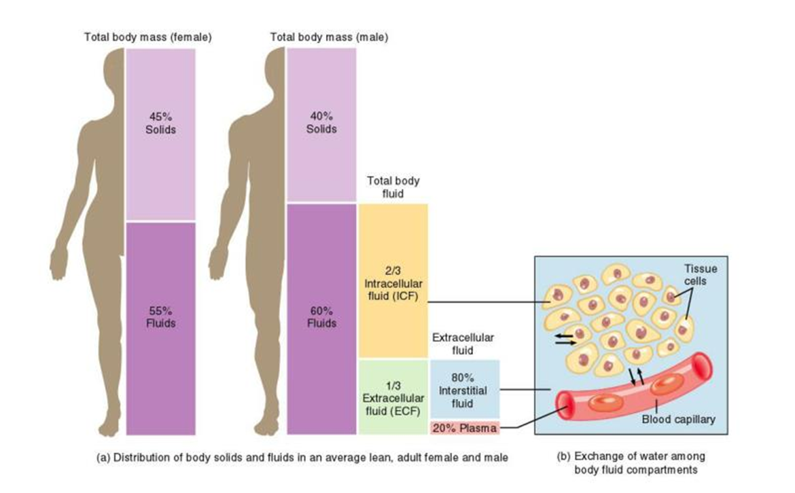
Distribusi Air dalam Tubuh
Jumlah cairan pada laki-laki lebih banyak dibandingkan Perempuan.
Jumlah cairan total tubuh terbagi atas 2 yaitu: cairan intrasellular (2/3) dan cairan ekstrasellular (1/3).
Cairan ekstraselular tersusun atas cairan intrestisial yang mengisi ruang antar sel (80%), dan plasma darah yang terdapat dalam pembuluh darah (20%).

Slide 7
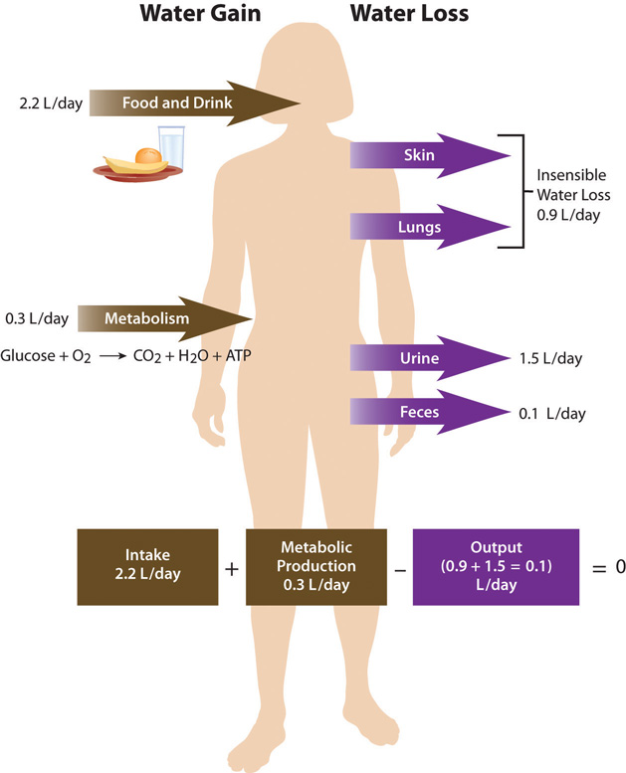
KESEIMBANGAN AIR
Keseimbangan air: Jumlah masuk = jumlah keluar
Kekurangan air (Dehidrasi) >< Kelebihan air (Edema)
Asupan cairan: air yang diminum, air dalam makanan, & air hasil metabolisme.
Pengeluaran cairan: urine, feses, keringat (kulit), uap air (nafas).
Pengeluaran air melalui urine diatur oleh ginjal & otak melalui hormon antidiuretika (ADH) .

Slide 8
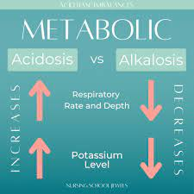
Keseimbangan pH
pH memegang peranan penting dalam homeostasis cairan terutama cairan ekstraselluler (pH= 7.35 & 7.45)
Jika pH plasma < 7,35 (acidemia) → acidosis
Jika pH plasma > 7,45 (alkalemia) → alkalosis
Perubahan nilai di kisaran tersebut dapat mempengaruhi sistem tubuh, dan dapat menyebabkan koma, gagal jantung, dan kerusakan sistem sirkulasi.

Slide 9
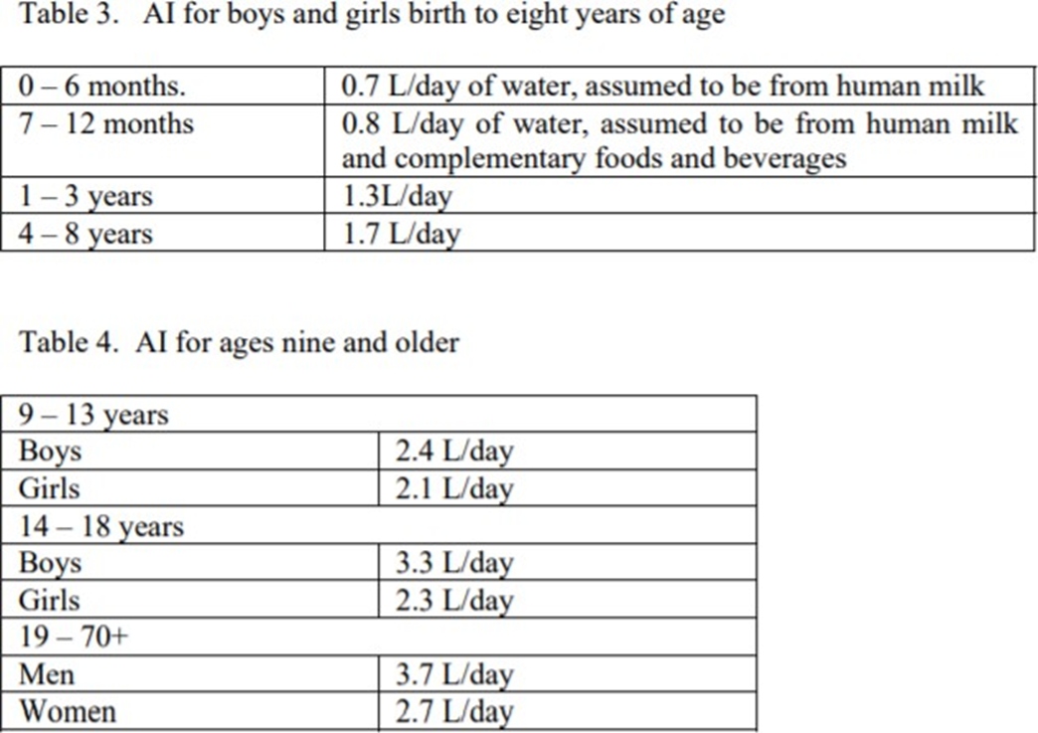
KEBUTUHAN ASUPAN CAIRAN
WHO. 2004. Water Requirements, Impinging Factors, and Recommended Intakes

Slide 10
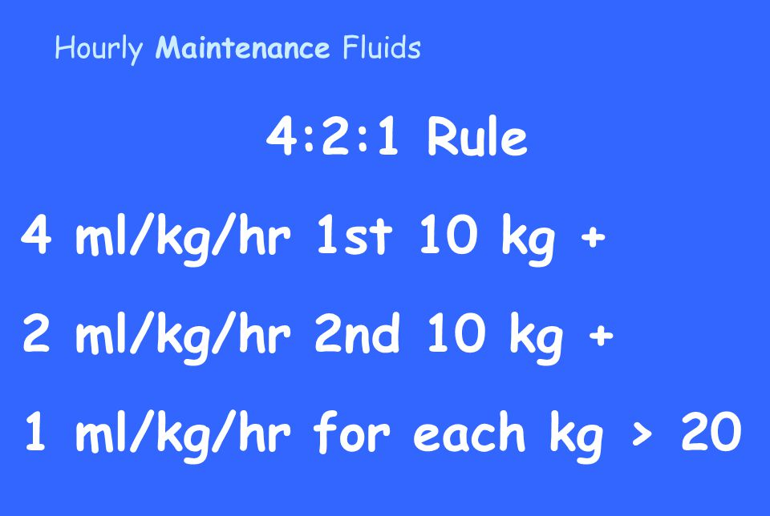
PERHITUNGAN KEBUTUHAN CAIRAN
Contoh
Hitung kebutuhan cairan seorang laki-laki dengan berat badan 65 kg dengan menggunakan 4-2-1 Rule.
Jawab:
(4 mL/ kg/ jam)*10 kg= 40 mL/jam
(2 mL/ kg/ jam)*10 kg= 20 mL/ jam
(1 mL/ kg/ jam)*(65-20kg)= 35 mL/ jam
Total kebutuhan air/jam: 40+20+35= 95 mL
Total kebutuhan air/hari: 95 * 24=2.280 mL

Slide 11
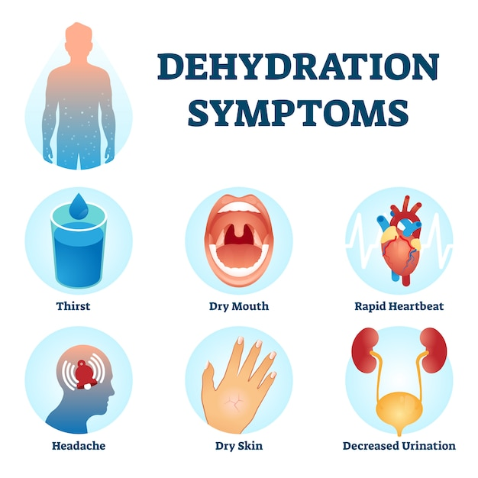
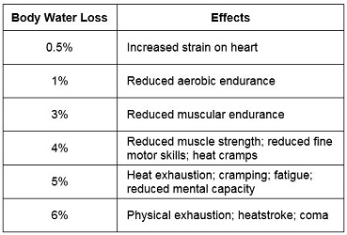
KEHILANGAN CAIRAN= DEHIDRASI
Jumlah keringat dipengaruhi oleh: aktivitas, temperatur dan kelembaban udara.
Aktivitas tinggi dapat menimbulkan hilangnya cairan dan elektrolit dari tubuh melalui keringat.
Keluarnya cairan tubuh yang berlebihan disebut dehidrasi (menyebabkan fatigue/ kelelahan).
Produksi keringat: non-exercise: 500-700 ml/hari, intense exercise: 8-12 L/hari.

Slide 12
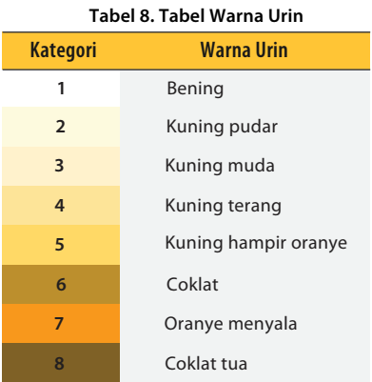
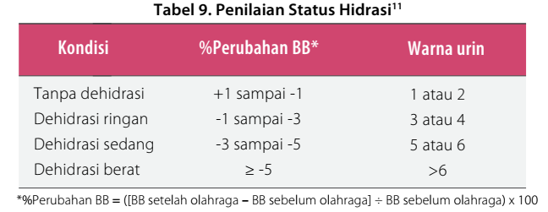
MENGUKUR TINGKAT DEHIDRASI
Cairan: menjaga suhu inti tubuh dan menjaga keseimbangan asam-basa pada tubuh.
Dehidrasi: asupan cairan < pengeluaran cairan.
Dehidrasi dapat terjadi pada atlet karena selama latihan ataupun pertandingan 90% cairan tubuh atlet akan keluar baik sebagai keringat maupun evaporasi dari sistem pernapasan.
Status hidrasi dapat dinilai berdasarkan warna urin dari skala 1-8 dan membandingkannya dengan table penilaian status hidrasi. Atau berdasarkan persentase perubahan berat badan.

Slide 13
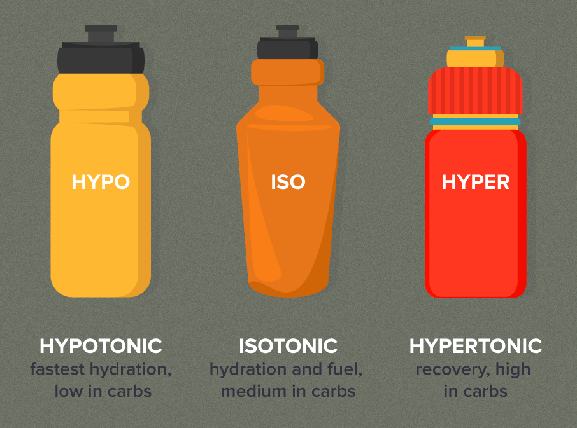
Minuman Olahraga/ Sport Drinks
Minuman olahraga diberikan untuk: menyediakan energi, menjaga focus, mencegah dehidrasi, dan mempercepat pemulihan/ recovery.
HYPOTONIC DRINK
ISOTONIC DRINK
HYPERTONIC DRINK
Kecepatan seseorang mencapai rehidrasi tergantung dari: komposisi cairan, volume dan temperatur cairan pengganti.
Paduan cairan pengganti : konsentrasi karbohidrat, tipe karbohidrat, osmolaritas, komposisi dan konsentrasi elektrolit serta rasa.

Slide 14
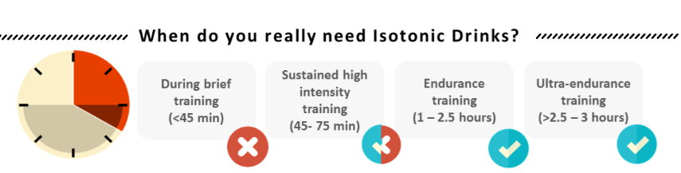
MINUMAN BERENERGI
Karbohidrat tinggi → pengosongan lambung lambat → memperberat dehidrasi
Konsentrasi ideal= 4-8% (: cairan hipotonik lebih efektif karena penyerapannya di intestinal lebih cepat).
Jenis karbohidrat: glukosa, fruktosa atau glukosa polimer
Elektrolit dalam minuman: mineral seperti natrium, kalium, klorida dan magnesium.
Natrium: meningkatkan penyerapan air dan glukosa serta membantu mempertahankan volume cairan tubuh.

Slide 15
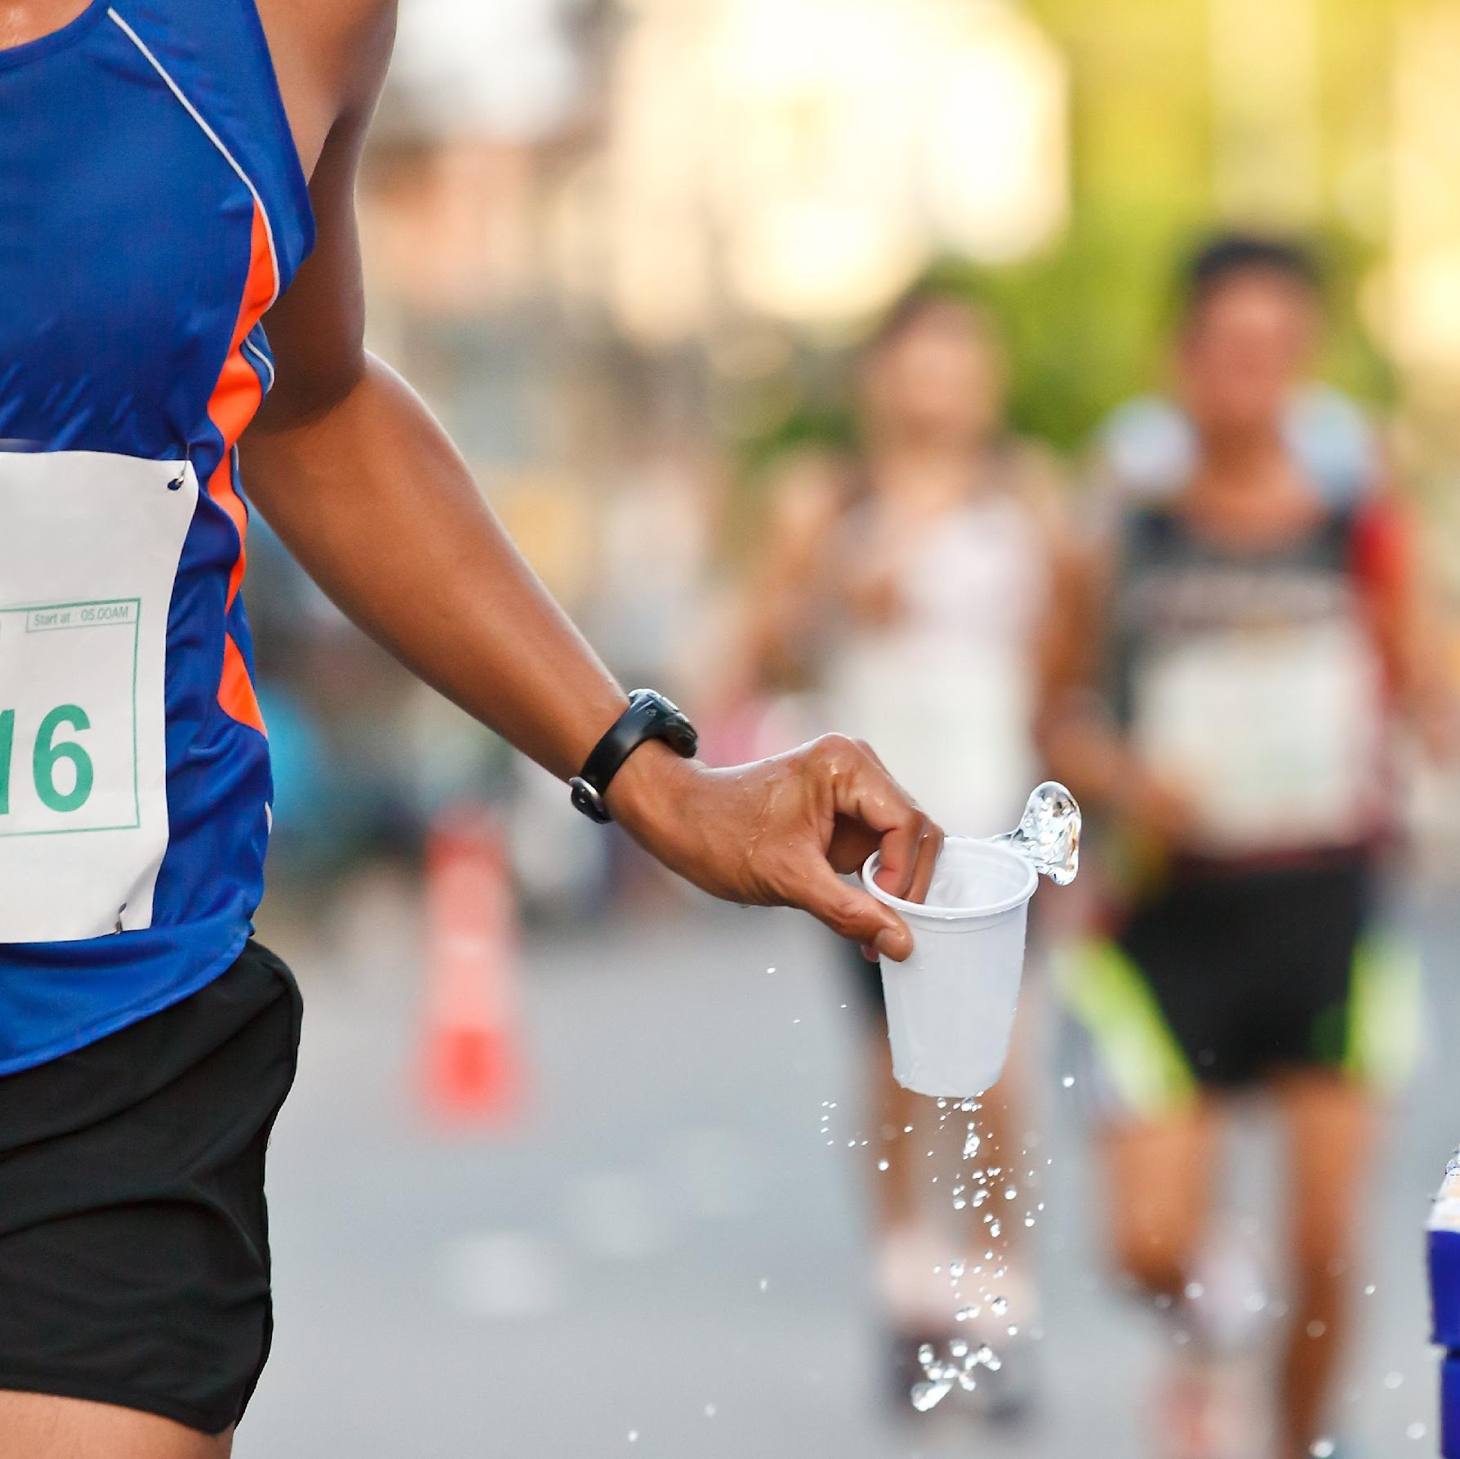
STRATEGI HIDRASI SAAT BEROLAHRAGA
SEBELUM BEROLAHRAGA:
Minum perlahan (~~5–7 ml/kg BM) ~ 4 jam sebelum bertanding.
Terus minum (3-5 ml/kg BM) jika urin tidak dihasilkan, atau jika urin berwarna pekat.
SAAT EVENT/ KOMPETISI
Selama latihan seorang atlet sebaiknya minum air 120-150 mL setiap 10- 15 menit.
Selama latihan, rasa haus tidak dapat dijadikan sebagai patokan kebutuhan cairan.
SETELAH BEROLAHRAGA:
Minum ~1.5 L cairan untuk setiap kg BB yang hilang.
Kecepatan rehidrasi tergantung jumlah air yang hilang dan jumlah elektrolit yang hilang selama berolahraga.
Notes:
SEBELUM: Air dapat dikonsumsi kapanpun sebelum latihan.
Konsumsi minuman mengandung karbohidrat yang diminum 15 menit sebelum latihan dapat dijadikan sumber energi dalam waktu pendek.
Rekomendasi yang di anjurkan adalah 500 mL air 1- 2 jam sebelum latihan dan 600 ml air atau minuman yang mengandung karbohidrat 10-15 menit sebelum aktivitas.
Untuk jenis olah raga dalam waktu singkat sebaiknya konsumsi cairan tidak kurang dari 30 menit sebelum latihan.
SAAT: Selama latihan seorang atlet sebaiknya minum air 120-150 mL setiap 10- 15 menit.
Selama latihan, rasa haus tidak dapat dijadikan sebagai patokan kebutuhan cairan.
Pada saat latihan sensasi haus akan menurun, jadi rasa haus sudah tidak dirasakan tetapi tubuh belum sepenuhnya mengalami rehidrasi.
Metode yang kebanyakan dipakai untuk menilai rehidrasi selama dan setelah
latihan adalah berat badan.
Setiap kehilangan 0,5 kg maka harus digantikan dengan 500 mL cairan.
Pemantauan produksi urin meliputi warna dan volume adalah cara lain untuk menilai status hidrasi.
Atlit seharusnya memproduksi kira-kira 900 mL urin yang jernih setiap harinya. Pada kondisi dehidrasi, urin menjadi lebih pekat dan lebih gelap.
SESUDAH:
Penggantian cairan dan elektrolit yang hilang setelah latihan merupakan hal yang penting terutama apabila waktu pertandingan berurutan karena dapat mempengaruhi performance.
Konsumsi air putih biasa pada setelah olahraga akan menurunkan konsentrasi natrium plasma dan osmolaritas plasma.
Perubahan ini dapat menurunkan stimulus rasa haus dan produksi urin, sehingga akan memperlambat proses rehidrasi.

Slide 16
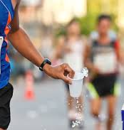
STRATEGI HIDRASI SAAT BEROLAHRAGA
SETELAH BEROLAHRAGA:
Minum ~1.5 L cairan untuk setiap kg BB yang hilang.
Kecepatan rehidrasi tergantung jumlah air yang hilang dan jumlah elektrolit yang hilang selama berolahraga.
Notes:
SEBELUM: Air dapat dikonsumsi kapanpun sebelum latihan.
Konsumsi minuman mengandung karbohidrat yang diminum 15 menit sebelum latihan dapat dijadikan sumber energi dalam waktu pendek.
Rekomendasi yang di anjurkan adalah 500 mL air 1- 2 jam sebelum latihan dan 600 ml air atau minuman yang mengandung karbohidrat 10-15 menit sebelum aktivitas.
Untuk jenis olah raga dalam waktu singkat sebaiknya konsumsi cairan tidak kurang dari 30 menit sebelum latihan.
SAAT: Selama latihan seorang atlet sebaiknya minum air 120-150 mL setiap 10- 15 menit.
Selama latihan, rasa haus tidak dapat dijadikan sebagai patokan kebutuhan cairan.
Pada saat latihan sensasi haus akan menurun, jadi rasa haus sudah tidak dirasakan tetapi tubuh belum sepenuhnya mengalami rehidrasi.
Metode yang kebanyakan dipakai untuk menilai rehidrasi selama dan setelah
latihan adalah berat badan.
Setiap kehilangan 0,5 kg maka harus digantikan dengan 500 mL cairan.
Pemantauan produksi urin meliputi warna dan volume adalah cara lain untuk menilai status hidrasi.
Atlit seharusnya memproduksi kira-kira 900 mL urin yang jernih setiap harinya. Pada kondisi dehidrasi, urin menjadi lebih pekat dan lebih gelap.
SESUDAH:
Penggantian cairan dan elektrolit yang hilang setelah latihan merupakan hal yang penting terutama apabila waktu pertandingan berurutan karena dapat mempengaruhi performance.
Konsumsi air putih biasa pada setelah olahraga akan menurunkan konsentrasi natrium plasma dan osmolaritas plasma.
Perubahan ini dapat menurunkan stimulus rasa haus dan produksi urin, sehingga akan memperlambat proses rehidrasi.

Slide 17
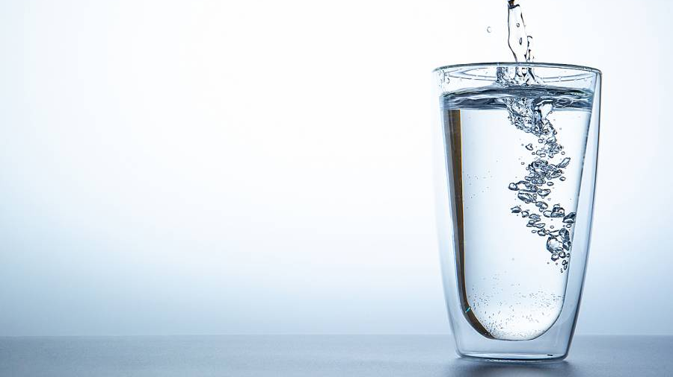
THANK YOU

